Slide 1
Бутэй дорзоон хоьулаьыыта

Slide 2
Н
Е
А
К
ҥ
Ю
h
З
М
И
Б
В

Slide 3
ҥ
h
нь
Ү Ө
ђ
дь

Slide 4
Ф Ш Щ Ц З Ж В
Я Ю
Е Е

Slide 5
Ордук буукуба ханныгый, то5о?
О
Н
А
и
Ы
у

Slide 6
Бутэй дор5оон хоhулаhыыта

Slide 7



куурусса
сибэкки
тэллэй

Slide 8
Тыллары аах
алта ыскаап ардах сэргэ бырдах курдьэх булчут | аппа икки сэттэ соттор уолаттар сибэкки тэллэй

Slide 9






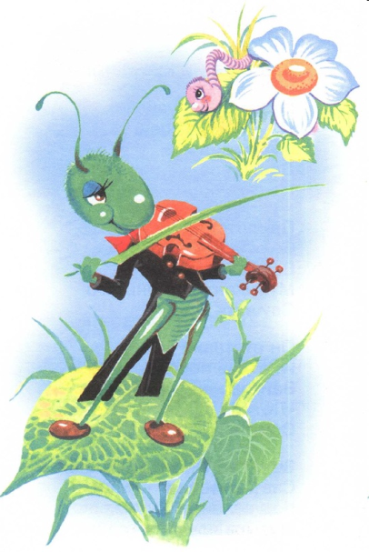



Slide 10
Тыллары аах, ордук тылы бул
куурусса сибиинньэ чоппууска хаппыыста туллук | кулунчук мэкчиргэ ардах туртас тоҥcо5ой

Slide 11
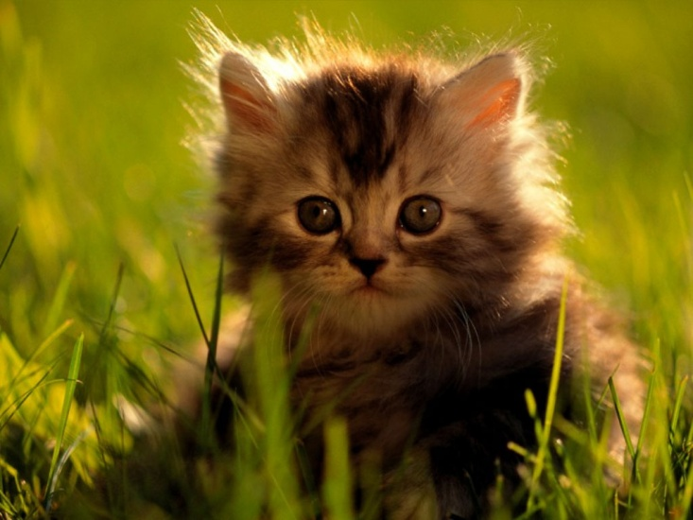
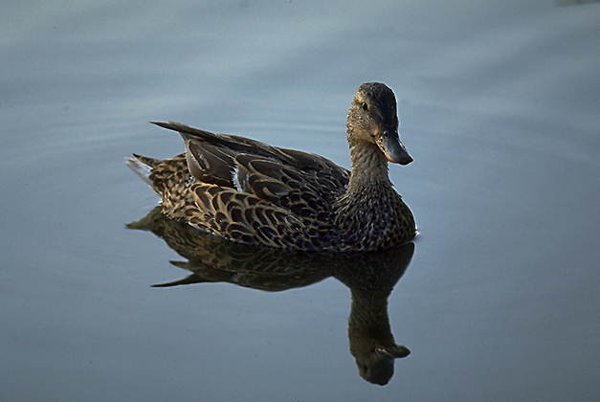
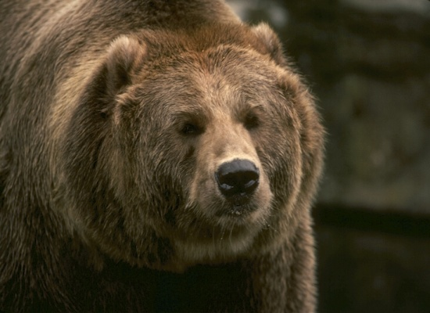
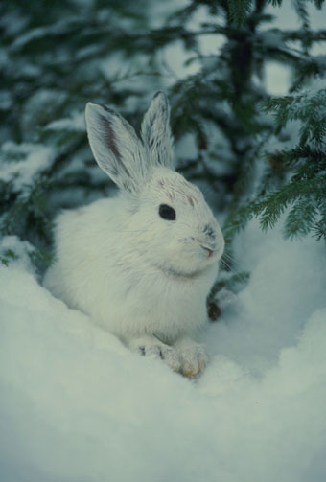
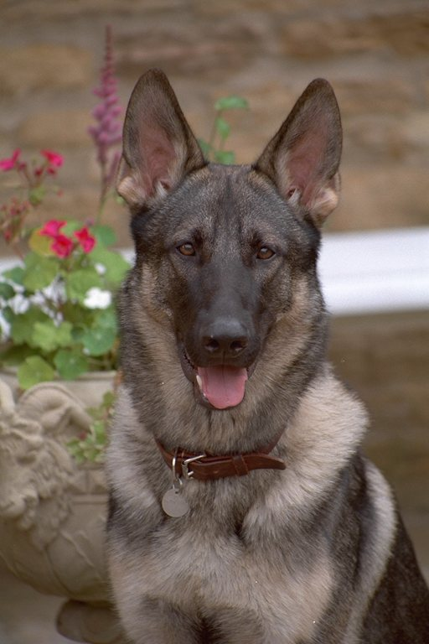
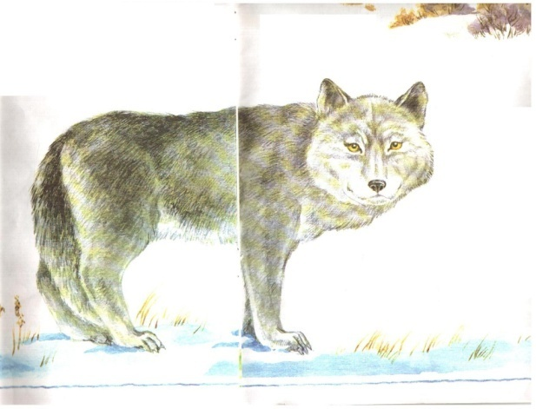
Кыыллары харыстаа!

